Slide 1
PWA 分享
杨素珍

Slide 2
Pwa是什么
Progressive Web Apps (Progressive:进步的; 不断前进的; 进行的;)
并不是一个技术，而是一些技术的合集。PWA 是专门应对手机 Web 开发而提出的，通过新技术的成熟，实现最好的 Web + 手机 APP。也就是说，能让你在使用 Web 的时候感觉像是在使用 APP。

Slide 3
Pwa实现了什么
可被添加自主屏与全屏运行（Add to Homescreen）
第一次渲染渲个壳、等异步数据来了再填充，很多 web app 应该很早就在用了（App Shell ）
离线和弱网环境也能秒开的能力，这个就牛逼了。（Offline）
唤回/保持用户的能力，其实目前主要就是推送通知(Re-engageable)

Slide 4
Add to Homescreen

Slide 5
Offline
大概就是可以把网站的内容缓存在本地，下次访问时如果是弱网或断网的情况下就可以不走网络请求，而直接将本地缓存的内容展示给用户，优化用户的弱网及断网体验。

Slide 6
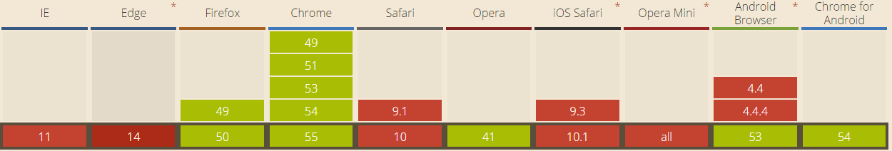
Service Worker
网络代理，转发请求，伪造响应

Slide 7
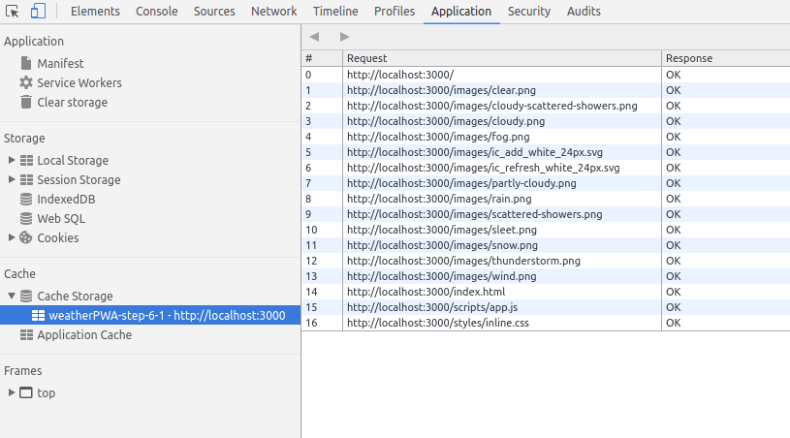

Slide 8
Android客户端能运行GCM的条件
1. 最低配置，Android系统2.2及以上并且同时安装有Google Play应用商店，或者是使用了GoogleAPIs，系统在2.2及以上的Android模拟器。请注意你不会被限制需要适用Google Play应用商店来下载App；
2. 然而，如果你想继续通过Google Play Services使用后续的GCM的新特性，设备系统必须等于或高于Android2.3（偷懒，模拟器相关支持就说了，省略）；
3. 在Android设备上，GCM使用Google Services上存在的一个连接。对于3.0之前的设备，需要用户在移动设备上设置好谷歌账号。在Android4.0.4及以上版本则不需要谷歌账号。

Slide 9
鱼与熊掌的兼得
web 应用是鱼：迭代快，获取用户成本低；跨平台强，体验弱，开发成本低。适合拉新。
原生应用是熊掌：迭代慢，获取用户成本高；跨平台弱,体验强，开发成本高。适合保活。

Slide 10
PWA
牺牲部分功能，形成寄生
Hybrid app
Rn
微信小程序
Js和native通过react桥接
混合模式--webView
推动规范

